Slide 1


Administração Financeira
Marcelo Perlin
Planejamento e Adm Financeira de CP (Cap 18 – Ross)
Escola de Administração, UFRGS

Slide 2
Plano de Aula
Gestão do ativo circulante como um todo
CGL - Medida de liquidez
Ciclos do AC

Slide 3
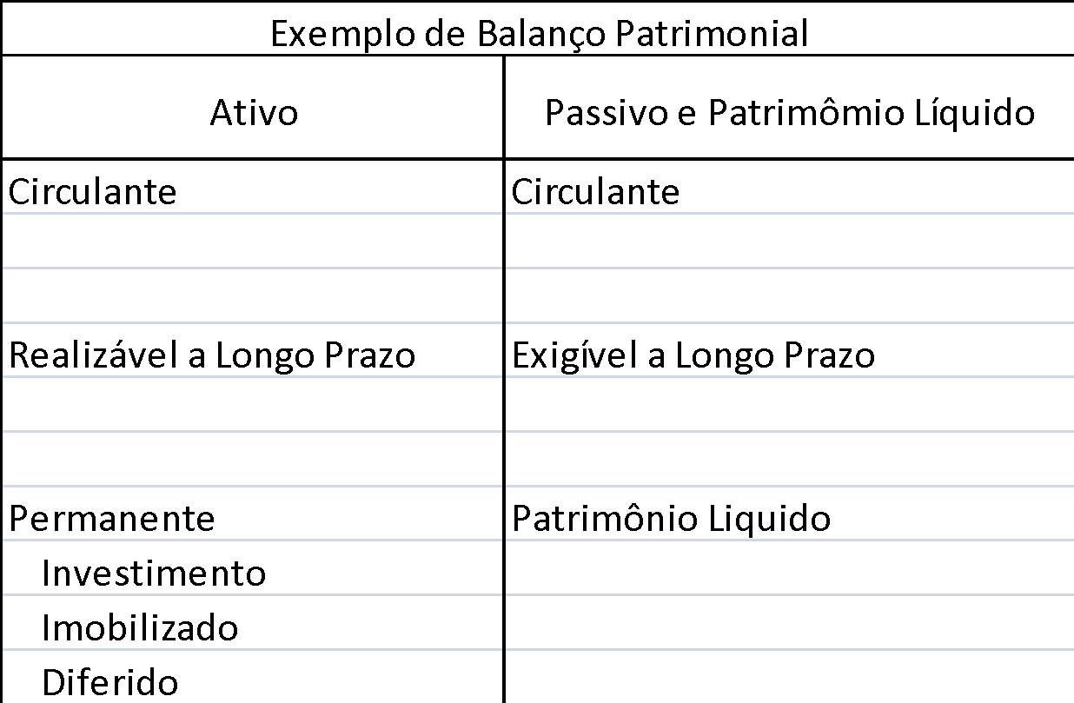
Finanças de Curto Prazo
Balanço Patrimonial de uma empresa

Slide 4
A importância do AC
O AC representa as atividades da empresa
Compra/Venda Estoques
Crédito com clientes
Disponibilidades
Uma administração eficiente do AC é benéfica para a empresa!
Permite liquidez de curto prazo para a empresa e evita a tomada de empréstimos desnecessários

Slide 5
O Ativo Circulante
AC = Caixa +
Contas a receber +
Estoques
Liquidez decrescente

Slide 6
O Impacto no Caixa
Relação Básica do Balanço Patrimonial
AC + AnC = PC + ELP + PL
AC= Caixa + Contas a Receber + Estoques
Caixa = PC + ELP + PL - AnC – CR - Estoques
Ativo Circ.
Ativo não circulante
Passivo Circ.
Exigível a Longo Prazo
Patrimônio Líquido

Slide 7
Como Aumentar o Caixa?
Caixa = PC + ELP + PL –AnC - CR- Estoques
PC -> Obtenção de empréstimo a curto prazo
ELP -> Obtenção de empréstimo a longo prazo
PL - Lançamento de novas ações
AnC - Venda de ativos permanentes
CR - Reformulação da política de crédito para os clientes
Estoques - Vendas de mercadoria à vista

Slide 8
Como Diminuir o Caixa?
Caixa = PC + ELP + PL –AnC - CR- Estoques
PC - ??
ELP - ??
PL - ??
AnC - ??
CR - ??
Estoque - ??

Slide 9
Capital de Giro Líquido (CGL) ou Capital Circulante Líquido (CCL)
O CGL mede o valor líquido dos investimentos realizados no ativo circulante da empresa, deduzidos das dívidas de curto prazo
CGL = Ativo Circulante – Passivo Circulante
CGL >0 Folga na liquidez da empresa. Recursos de longo prazo e patrimônio líquido estão financiando o ativo circulante
CGL <0 Aperto na liquidez da empresa. O passivo circulante está financiando totalmente o ativo circulante e também uma parte dos investimentos em ativo permanente

Slide 10
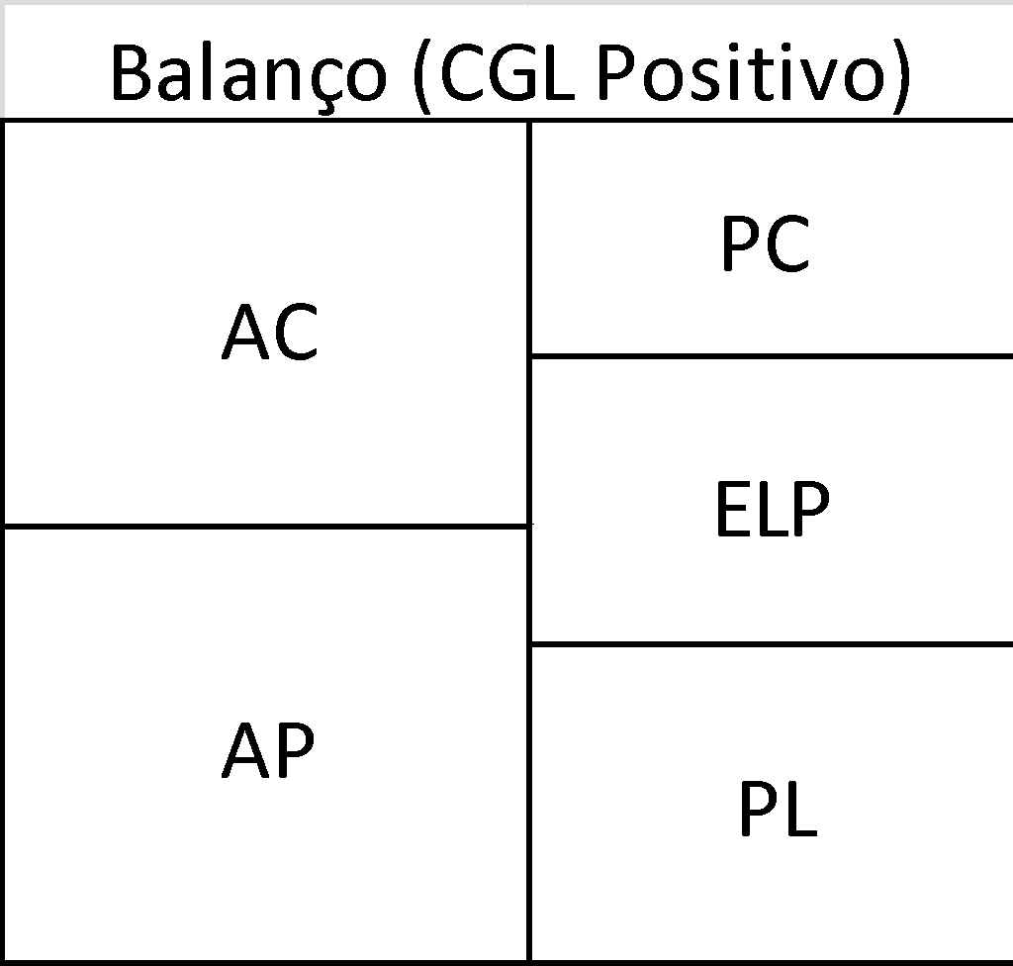
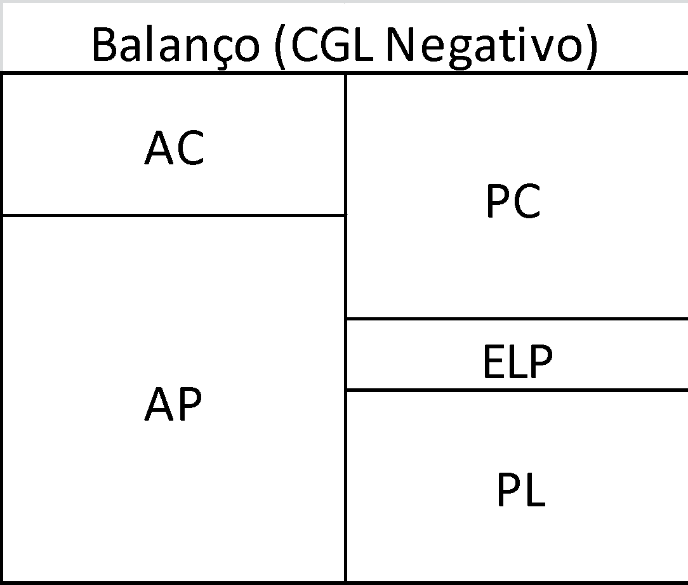
Ilustração CGL

Slide 11
Implicações do CGL
CGL > 0 (AC > PC)
O Ativo circulante é financiado por PnC (ELP) e/ou PL
Situação de liquidez boa: AC gera capital no curto prazo, pagando dívidas no longo prazo
CGL < 0 (AC<PC)
O passivo circulante está financiando ativo permanente
Situação de liquidez ruim: AP gera capital no longo prazo, porém dívidas (juros) são pagos no curto prazo (pode faltar capital!)

Slide 12
Fatores que Afetam o CGL (ou CCL)
CCL= ELP + PL- AnC
Aumentam o CGL
Novos empréstimos e financiamentos de longo prazo
Geração de lucro líquido
Vendas de ativos permanentes
Reduzem o CGL
Redução do patrimônio líquido, por exemplo através da ocorrência de prejuízos e pagamentos de dividendos
Aumento do ativos permanentes com pagamentos à vista
Não modificam o CGL
???

Slide 13
Administração do CCL
Para a definição de uma política ótima de financiamento do CCL é necessário:
Estimar a variação da necessidade de capital de giro (NCG)
Ter um plano de formação de capital de giro para sustentar as operações
Estimar a evolução da diferença entre NCG-CDG e ponderá-la pela evolução do nível de vendas
Ter uma política de captação de recursos e pagamento de proventos que seja adequada a realidade de curto prazo da empresa

Slide 14
Capital de Giro e Capital Circulante Líquido
Matematicamente:
Porém, conceitualmente, CDG e CCL não são equivalentes.
A diferença está em qual lado do balanço eles estão
CCL é aplicação de recursos e CDG é origem dos recursos
CDG = CCL

Slide 15
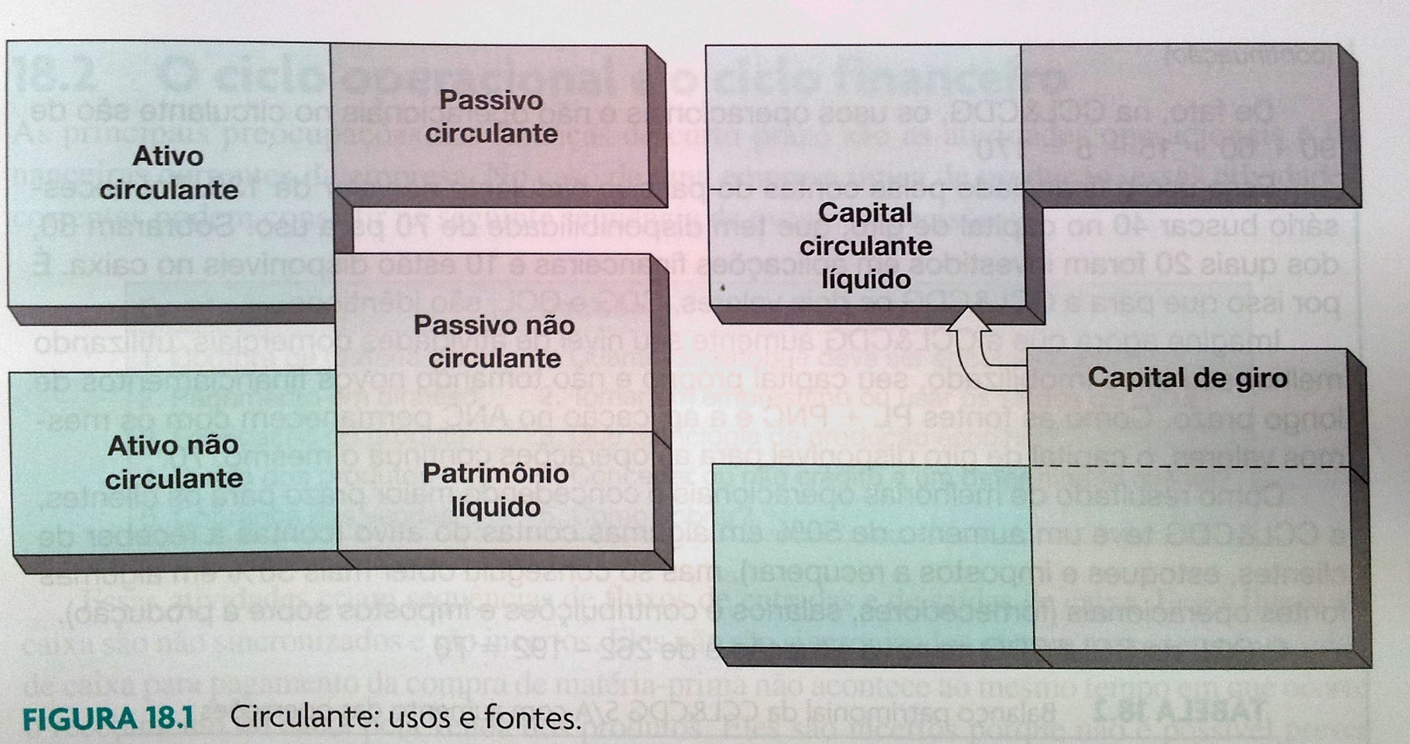
Ilustração CCL e CDG (Ross pg 625)

Slide 16
Ciclos de uma empresa
As atividades de uma empresa formam um ciclo (dinâmica do AC)
Tempo entre compra (e pagamento) da matéria prima para fabricação dos produtos até a venda e recebimento de dinheiro
Os ciclos de uma empresa definem o tempo da mutação dos valores dentro do AC

Slide 17
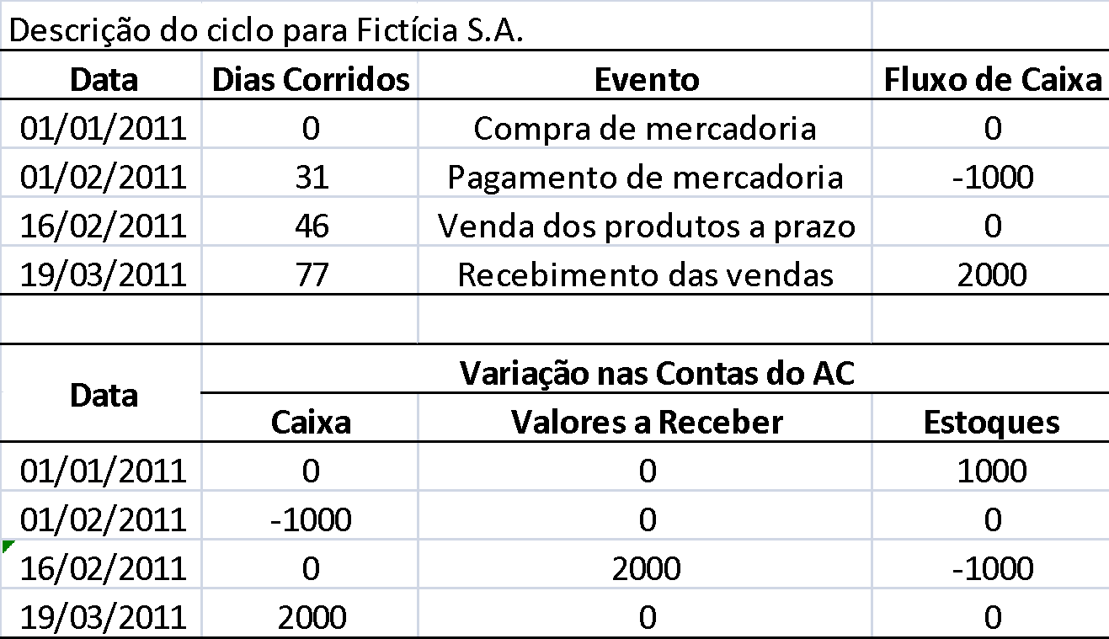
Exemplo de Ciclo

Slide 18
Definição dos Ciclos
Ciclo Operacional:
Representa o ciclo completo, desde a compra da matéria prima até o recebimento das vendas dos produtos.
Descreve como o capital se move entre as contas do ativo circulante

Slide 19
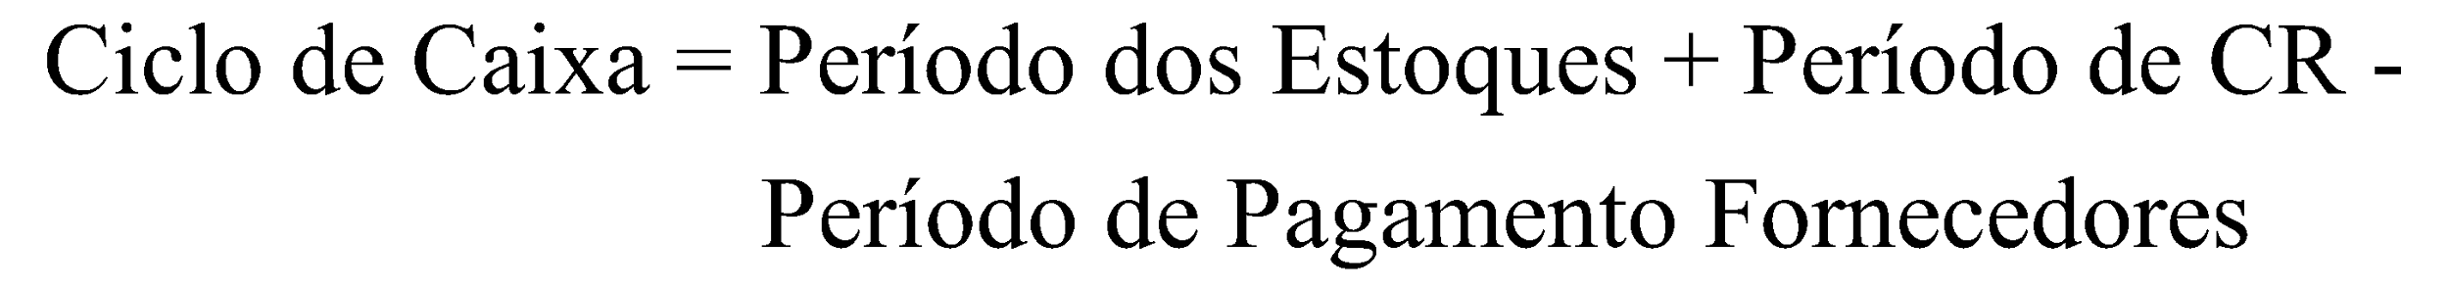
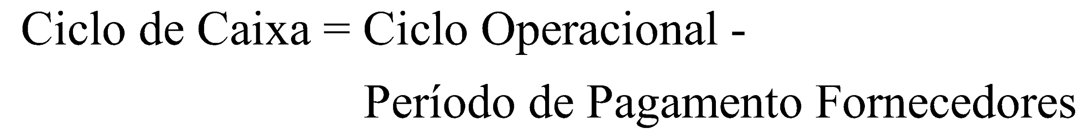
Definição dos Ciclos
Ciclo de Caixa (ou financeiro)
Representa o ciclo financeiro da empresa, isto é, o tempo entre a saída de capital e a entrada.

Slide 20
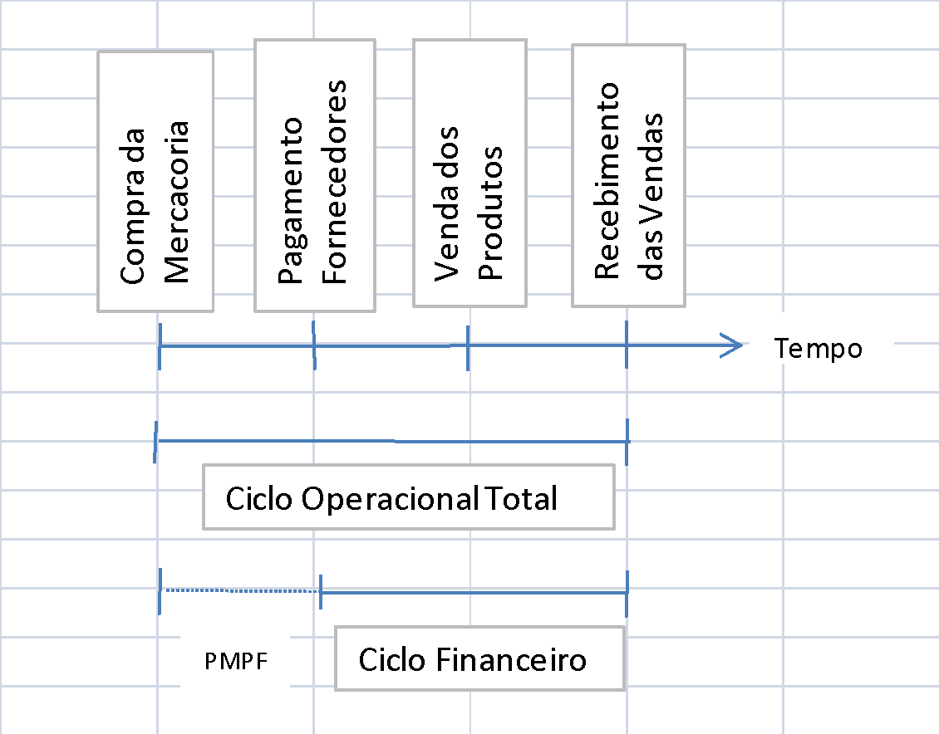
Representação Gráfica

Slide 21
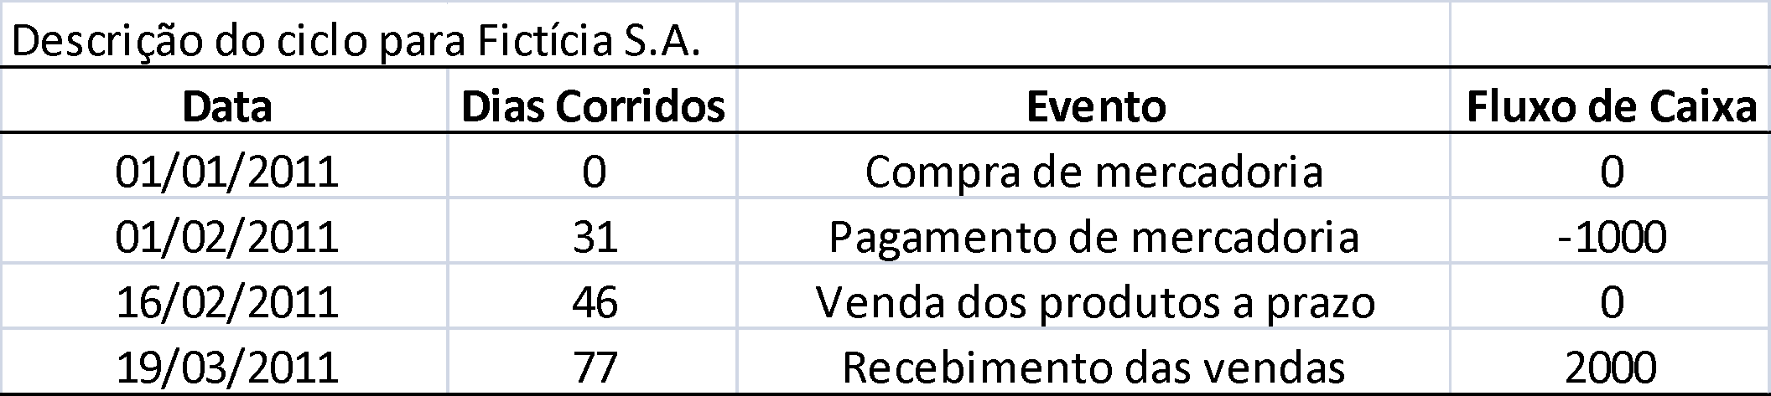
Exemplo:
Ciclo Operacional = Per. Estoque + Per. Contas a receber
Ciclo Operacional = 46 + (77-46) = 77 dias
Ciclo de Caixa = Per. Estoque + Per. Contas a receber – Prazo para pagar fornecedores
Ciclo de Caixa = 46 + (77 – 46) – (31 – 0) = 46 dias

Slide 22
Como reduzir o ciclo financeiro
Ciclo Fin. = PME + PMCR - PMPF
PME - Reduzir investimentos em estoques (desde que não ocasione perdas de vendas ou atrasos)
PMCR - Reduzir prazo de contas a receber
PMPF - Negociar maiores prazos de pagamentos ao fornecedores

Slide 23
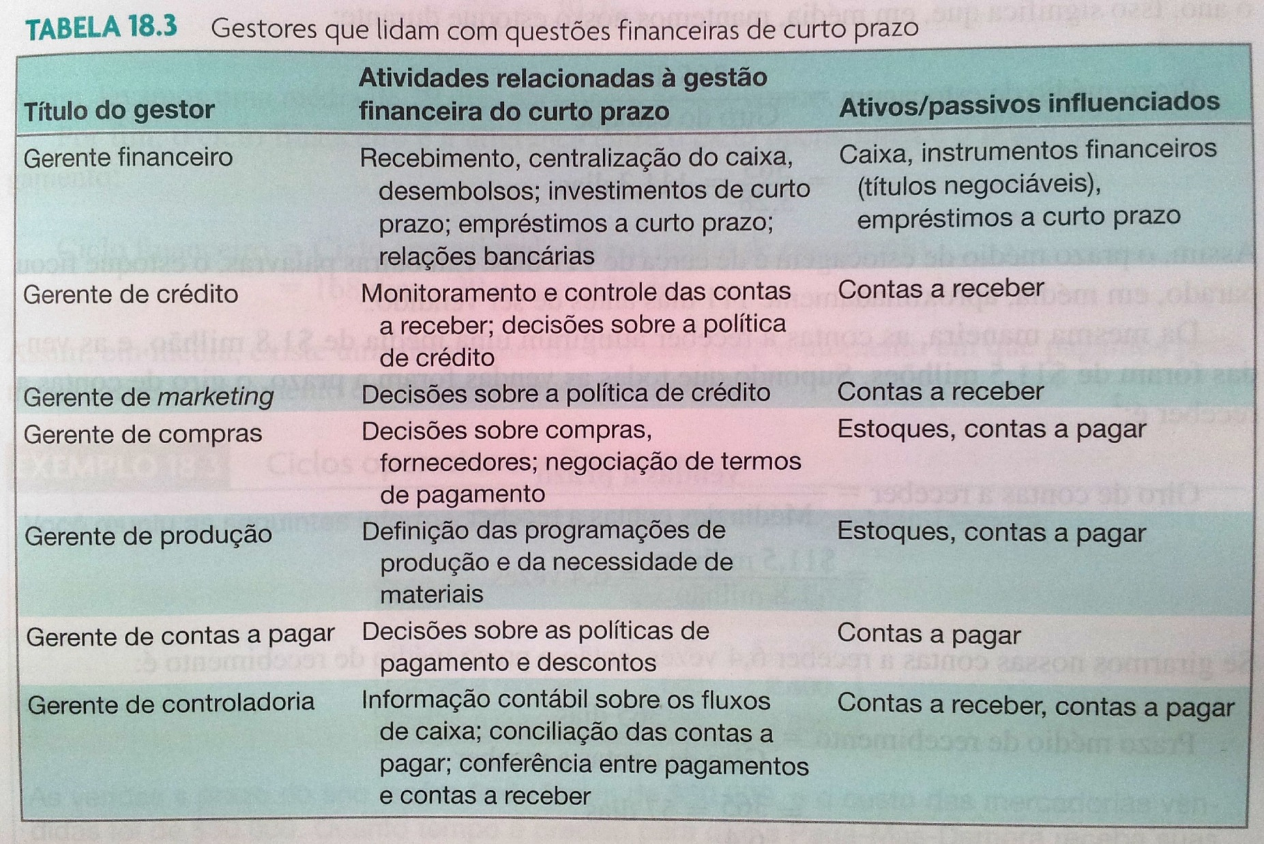
O Ciclo Operacional e o Organograma da Empresa (Ross pag. 629)

Slide 24
Cálculos dos Ciclos com base em DFs
Período de estocagem= 365/Giro Estoques
Giro dos estoques = Custo da Mercadoria Vendida/ estoque médio
Período de contas a receber= 365/Giro de contas a receber
Giro de contas a receber = Total vendas a prazo/ Saldo médio de contas a receber
Período de contas a pagar= 365/Giro de contas a pagar
Giro de contas a pagar = Custo da Mercadoria Vendida/ Saldo médio de contas a pagar

Slide 25
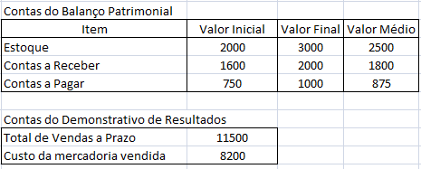
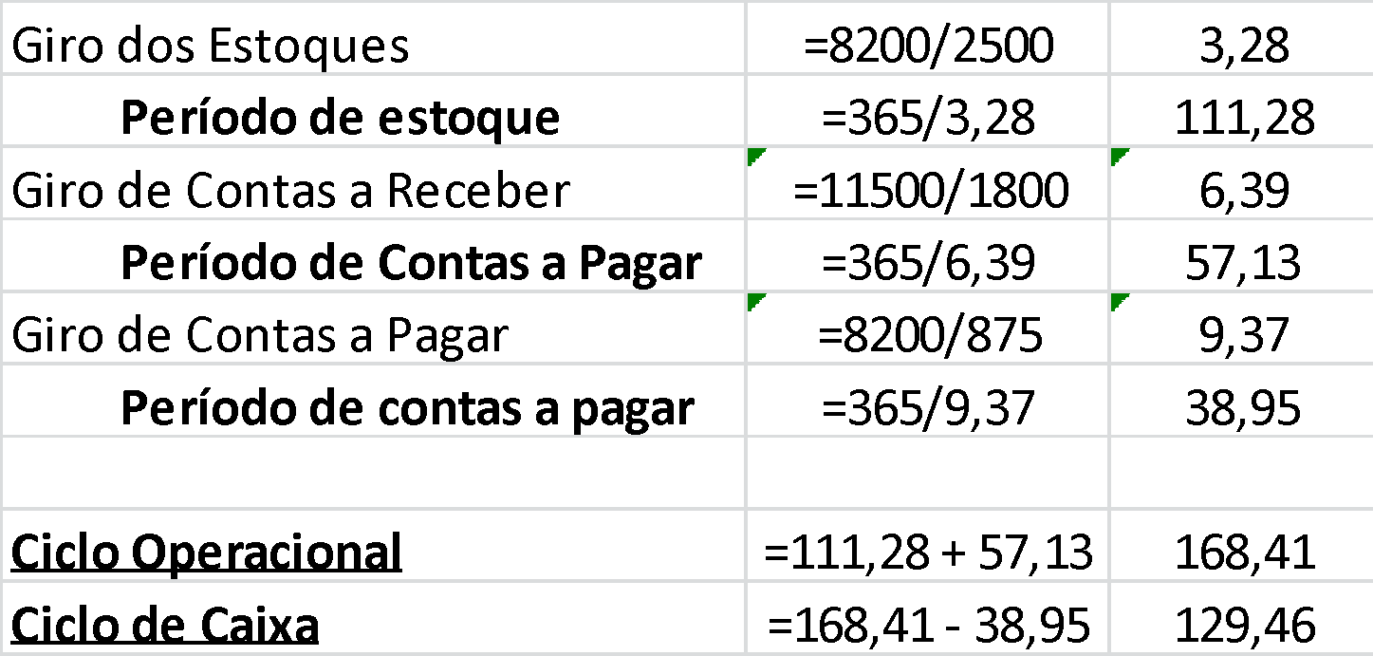
Exemplo Cálculo de Ciclos:

Slide 26
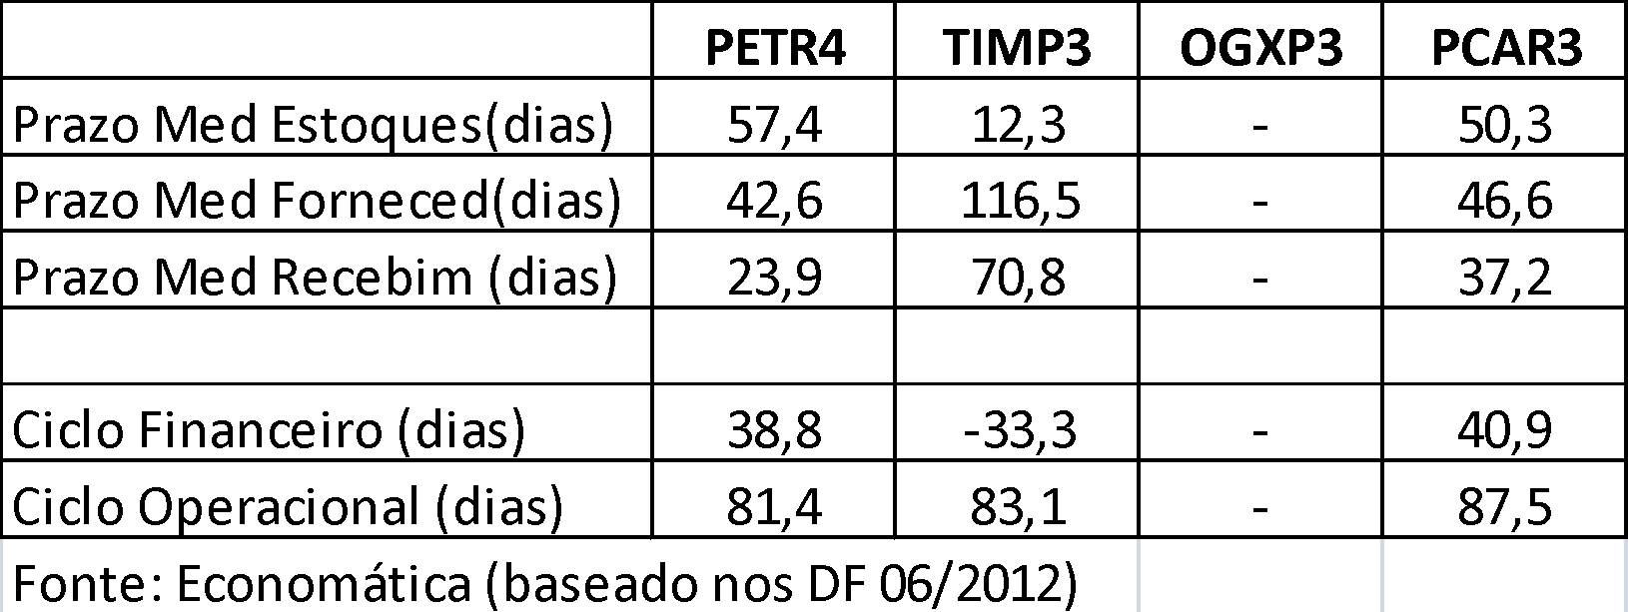
Ciclo Operacional e Financeiro para algumas Empresas Brasileiras

